Slide 1
종합 설계 발표
32131332 김혜인 32091991 윤주성
32121846 이동형 32131837 김소이
ALLPPT.com _ Free PowerPoint Templates, Diagrams and Charts

Slide 2
INDEX
1. 팀 명
2. 팀원 소개
3. 프로젝트 개요
4. 초기 구상

Slide 3
1. 팀 명
데이터 마이닝재밌다!
재미있게 변형
데이터 재밌닝

Slide 4
1. 팀 명
1. 데이터 마이닝의 정의
많은 데이터 가운데 숨겨진 유용한 상관관계를 찾고 활용가능한 정보를 추출·가공하는 과정이다.
2. 왜 인기인가?
단순히 인력만으로는 처리할 수 없는 방대한 데이터를 소프트웨어를 통해 좀 더 효율적으로 관리하고 자신이 필요한 정보를 찾아낼 수 있는 효과적인 수단이기 때문이다.
3. 관련 분야
경제학 - 국내총생산(GDP)·환율·경제성장율 등 경기지표 분석
경영학 - 재무제표 분석부터 시장조사와 경영전략 수립
사회학·심리학에서는 - 설문·인식 조사

Slide 5
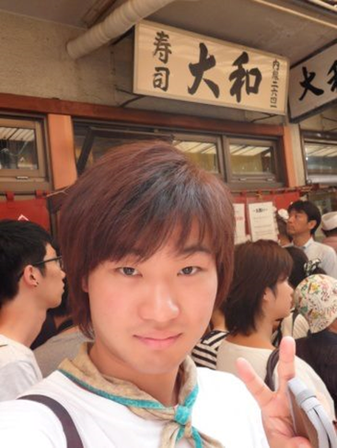
2. 팀원 소개
윤주성
1. 관심 분야
Open Stack
Spring
Android
2. 대표 과제
ReMindMap – android app
BlueMingo – E commerce Service
HanteoChart – Web
3. 미래 모습
팀원에게 인정받는 메인 프로그래머

Slide 6

2. 팀원 소개
김혜인
1. 관심분야
여행
애견
데이터베이스
웹
2. 대표 과제
마트 별 최저가 검색 어플리케이션
3. 미래 모습
휴가 마음대로 쓸 수 있는 회사원
4. 좌우명
미문을 쓰겠다면 먼저 미문의 인생을 살 것

Slide 7
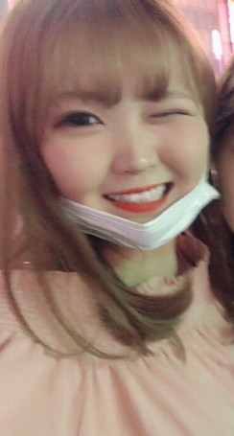
2. 팀원 소개
김소이
1. 관심분야 2. 대표 과제
데이터베이스 · 마트 별 최저가 검색 어플리케이션
영화 · 심리검사 웹 미니 프로젝트
일어
문화교류
동물
환경
3. 미래 모습
돈 걱정 없이 살기
4.좌우명
후회하더라도 하고 나서 후회하자

Slide 8
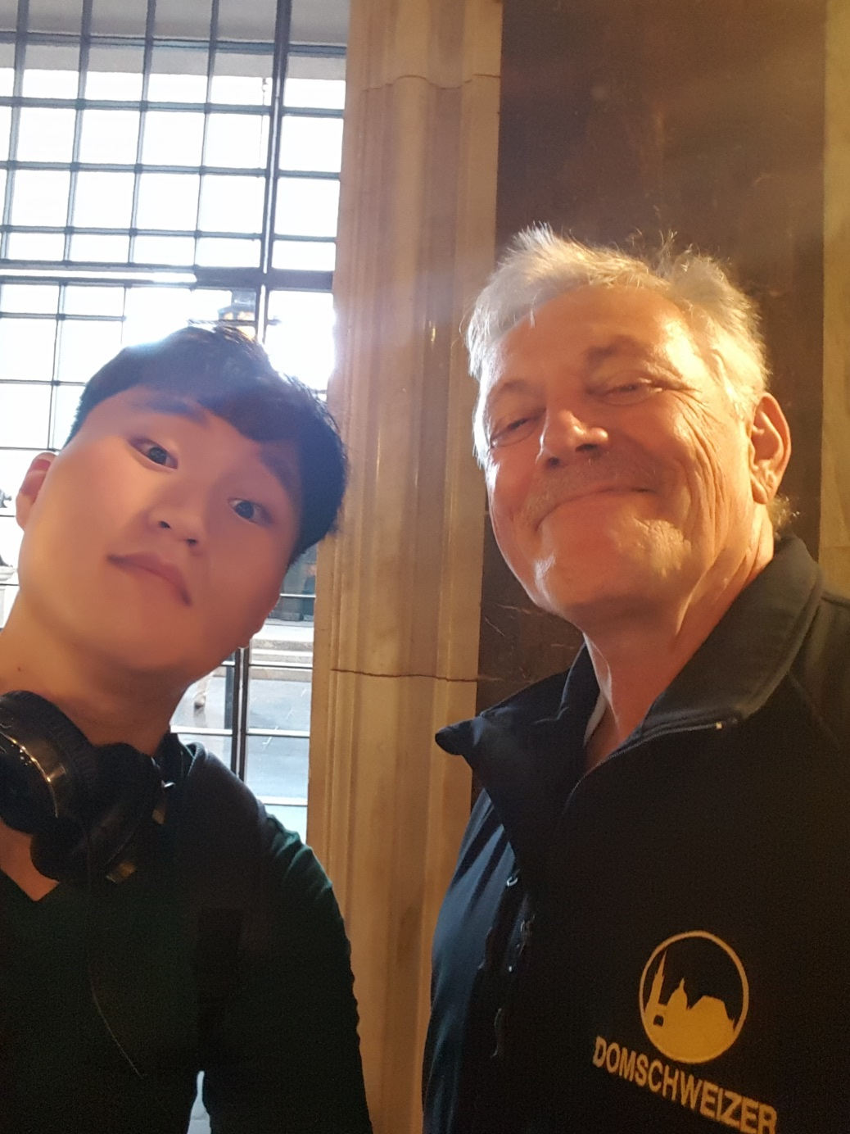
2. 팀원 소개
이동형
1. 관심 분야
데이터베이스
게임
여행
2. 대표 과제
아두이노 조도센서를 이용한 알람
3. 미래 모습
게임 개발자

Slide 9
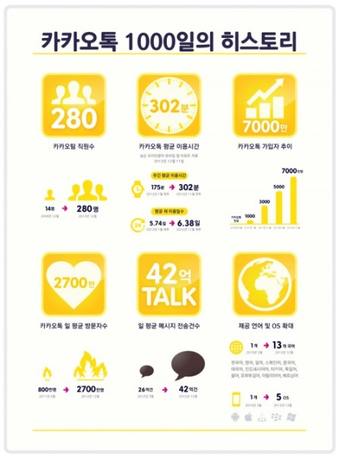

3. 프로젝트 개요
데이터 마이닝
웹
시각화

Slide 10
4. 초기 구상
1.환율
3.관광
5.애견
7.인테리어
2.취미공유
4.일본검색
6.안전
8.원산지

Slide 11
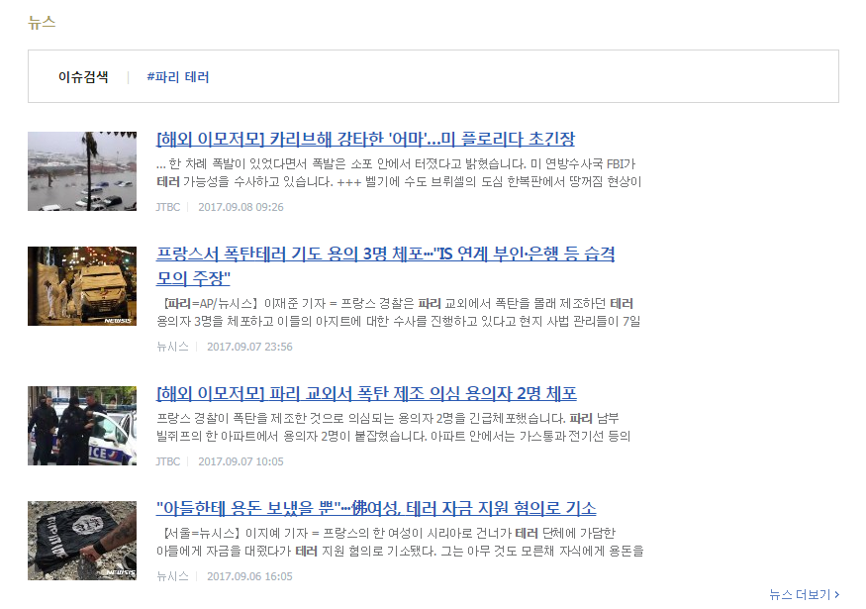

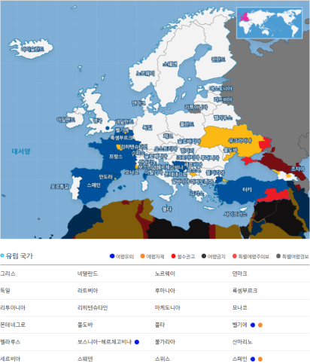
4. 초기 구상
전송
사용자
웹 데이터 수집 및 처리

Slide 13
감사합니다
ALLPPT.com _ Free PowerPoint Templates, Diagrams and Charts

